Slide 1
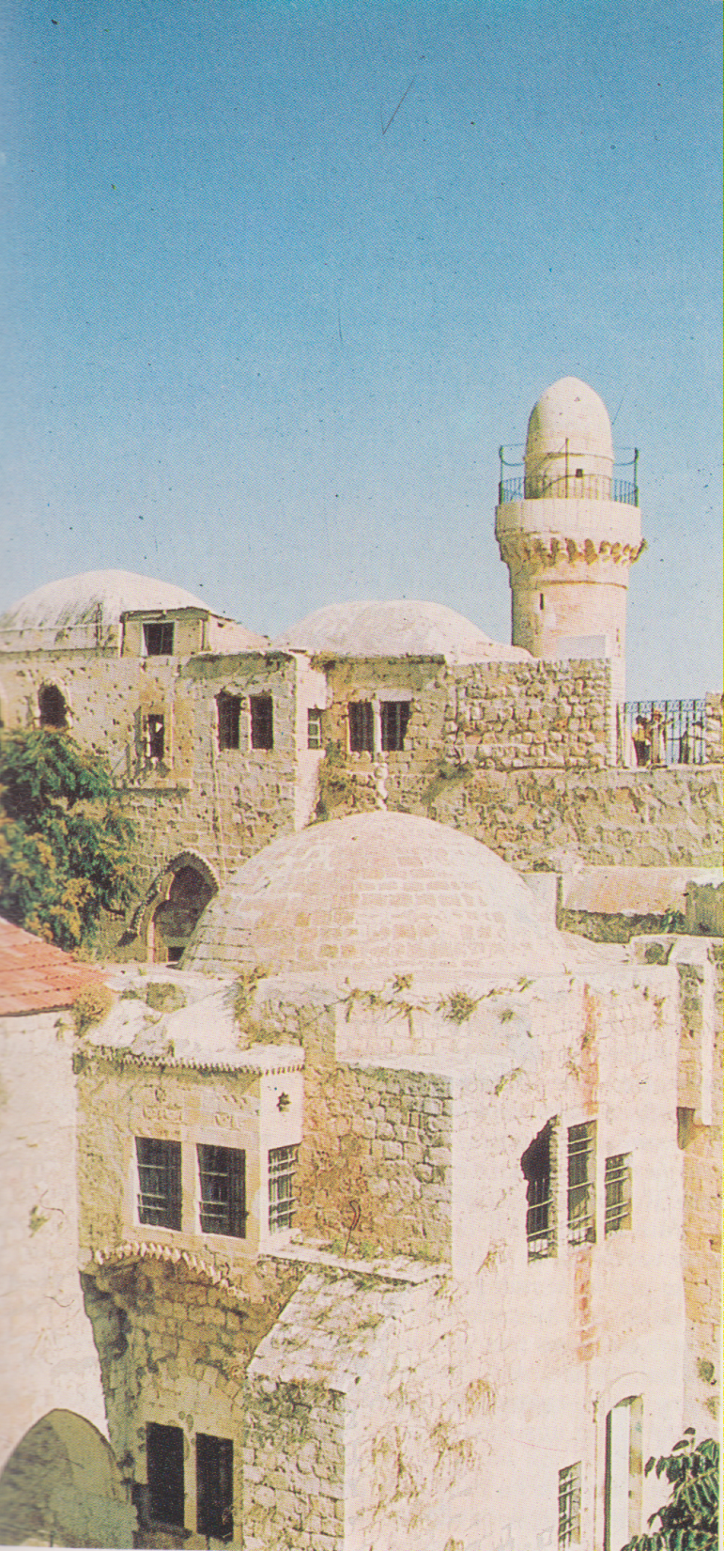
Gerusalemme, Cenacolo

